Slide 1
nebihoktatas.hu
Ételt csak okosan!
Kezdjük az alapokkal!
Notes:
1. fejezet: Kezdjük az alapokkal!
Vajon mennyi minden történik az élelmiszerekkel, míg az asztalunkra kerülnek? Miért fontos a csomagolás? Mit hívunk élelmiszernek? A következőkben ezeket az alapvető fogalmakat vesszük sorra.

Slide 2
Élelmiszer

Slide 3
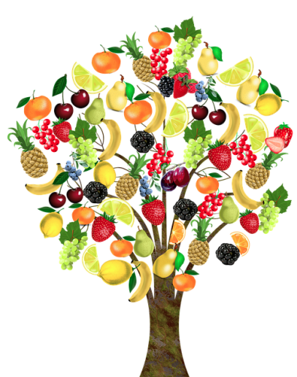
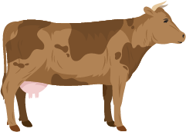
^{Élelmiszer:}
Olyan anyag vagy termék, amely alkalmas arra, hogy mi, emberek megegyük, megigyuk.
^{Alapok}
^{Élelmiszerbiztonság}
3
Notes:
Élelmiszernek nevezhetünk minden olyan anyagot vagy terméket, amely alkalmas arra, hogy megegyük, megigyuk. Az élelmiszerek közé tartoznak az italok, a rágógumi, és a víz is. Ugyanakkor nem tartoznak az élelmiszerek csoportjába a szántóföldeken lévő, még betakarítás előtt álló növények, de az élő állatok és takarmányuk sem.
Képek forrása
Adobe stock
Pixabay

Slide 4
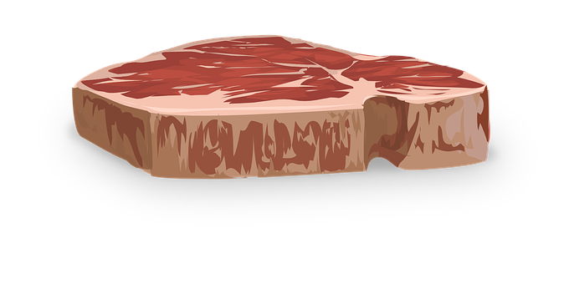
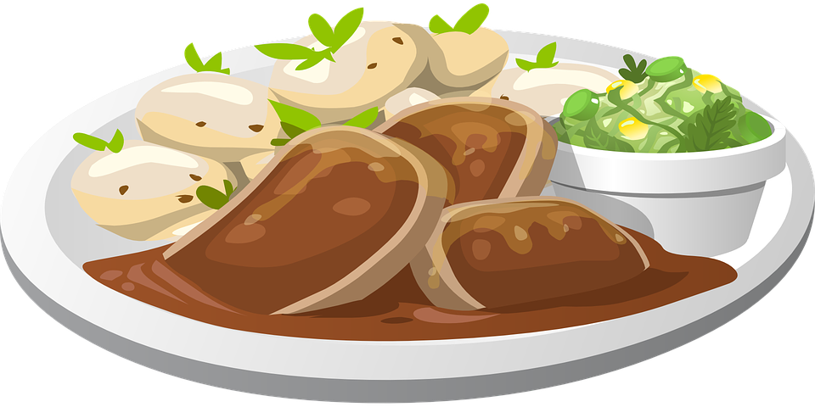
^{Tudtad?}
Élelmiszer
Étel
=
^{Alapok}
^{Élelmiszerbiztonság}
4
Notes:
Az olyan élelmiszereket, amelyeket sütéssel, főzéssel vagy más konyhai művelettel készítünk el fogyasztásra közvetlenül alkalmas termékké, ételnek nevezzük. Példaként: míg egy nyers csirkemell-szelet élelmiszernek tekintendő, a belőle készült rántott hús már az ételek közé tartozik.
Képek forrása
Pixabay

Slide 5
Csoportosítás: - eredetük szerint
Állati eredetű
^{Alapok}
haszonállatok húsa
tojás
tej
^{Élelmiszerbiztonság}
5
Notes:
Élelmiszerek csoportosítása
Az élelmiszereket általában kétféle módon szokás csoportosítani, eredetük szerint, vagy feldolgozottságuk szerint.
Eredetük szerint két alcsoportot különböztetünk meg.
Állati eredetű élelmiszerek: ide tartoznak a baromfi, a sertés, a marha és más vágóállatok húsa, minden húskészítmény, többek között a kolbász, szalámi, szalonna, sőt a tej és a tejtermékek, valamint a tojás is.
Képek forrása
Adobe stock
Pixabay

Slide 6
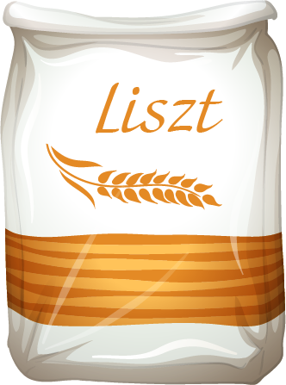
Csoportosítás: - eredetük szerint
Nem állati eredetű
Zöldségek
Gyümölcsök
Gabonafélék, és a belőlük készülő liszt
^{Alapok}
^{Élelmiszerbiztonság}
6
Notes:
Nem állati eredetű élelmiszerek: ide tartoznak a növényi eredetű élelmiszerek, mint például a zöldségek, gyümölcsök, gabonafélék és a belőlük készülő liszt, az olajos magvak és a belőlük készített étolajok.
Képek forrása
Adobe stock

Slide 7
Csoportosítás: - eredetük szerint
Nem állati eredetű
Olajos magvak, és a belőlük készülő étolaj
Ásványi eredetű élelmiszerek
Gombák
^{Alapok}
Víz
^{Élelmiszerbiztonság}
7
Notes:
Nem állati eredetű
A gombák nem növények, ugyanakkor nem is állatok, ezért őket is a nem állati eredetű élelmiszerek közé sorolják. Ebbe a csoportba tartoznak továbbá az ásványi eredetű élelmiszerek (például a só), valamint a víz is.
Képek forrása
Adobe stock
Pixabay

Slide 8
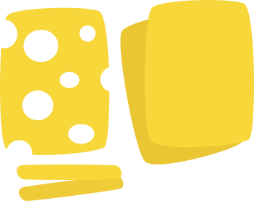
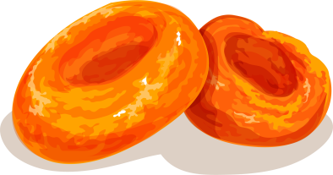
Csoportosítás: - feldolgozottságuk szerint
Feldolgozott élelmiszerek
^{Alapok}
fűszerpaprika
sajt
szalámi
aszalt sárgabarack
csokoládé
kenyér
^{Élelmiszerbiztonság}
8
Notes:
Feldolgozottságuk szerint megkülönböztetünk feldolgozatlan élelmiszereket és feldolgozott élelmiszereket. A feldolgozott élelmiszerek előállításkor a gyártók jelentősen megváltoztatják az élelmiszer jellemzőit, például szárítással (mint a fűszerpaprika vagy az aszalt sárgabarack, mazsola), vagy érleléssel (például a kemény sajtok vagy szalámik esetében), füstöléssel (például füstölt kolbász vagy füstölt hal).
Néhány élelmiszert egyetlen alapanyagból állítanak elő, ilyen például a szárított fűszerpaprika, de ide tartozik a dobozos tej vagy egy jó minőségű szilvalekvár is, amelyhez nem adtak cukrot. Az élelmiszereink többsége azonban több összetevős, vagyis többféle alapanyag felhasználásával készül, ilyen például a kenyér, csokoládé, gyümölcsjoghurt.
Képek forrása
Adobe stock

Slide 9
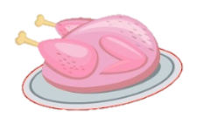
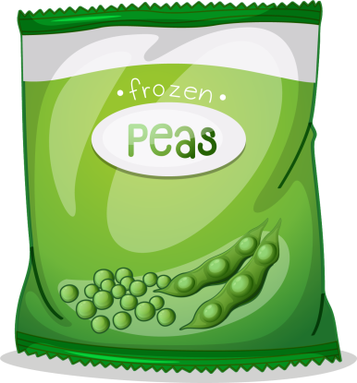
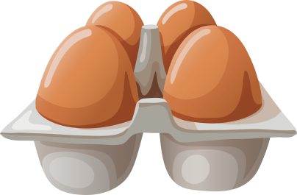
Csoportosítás: - feldolgozottságuk szerint
Feldolgozatlan élelmiszerek
nyers csirke
fagyasztott borsó
^{Alapok}
nyers hal
tojás
^{Élelmiszerbiztonság}
9
Notes:
A feldolgozatlan élelmiszerek esetén a termék áteshet például daraboláson, aprításon, sőt fagyasztáson is, de a belső tulajdonságait lényegesen nem változtatják meg (például fagyasztott málna, darált hús).
Képek forrása
Nébih
Adobe stock

Slide 10
Élelmiszerlánc

Slide 11
^{Élelmiszerlánc}
Feldolgozás
szállítás
átalakítás
^{Alapok}
raktározás
Termelés
Kereskedelem
állattenyésztés
piac
növénytermesztés
áruház
Fogyasztók
^{Élelmiszerbiztonság}
11
Notes:
Az élelmiszerlánc az élelmiszer megtermelésétől a vásárlók asztaláig tartó sok lépésből álló folyamat.
A lánc első néhány láncszeme az élelmiszerek megtermelésével foglalkozik (1), ide tartozik a növénytermesztés, állattenyésztés, és ide köthetők az állatok, növények, talaj egészségével, védelmével foglalkozó tennivalók is. Ezeket követik az alapanyagok átalakításának (feldolgozásának) folyamatai (2), majd a szállítás (3), raktározás lépései (4), a termékek ezt követően az élelmiszerüzleteken vagy piacokon, áruházakon, vagy éppen az iskolai konyhákon, éttermeken (5) keresztül eljutnak a fogyasztókhoz (6) akik az utolsó láncszemet jelentik a láncolatban.
Képek forrása
Nébih

Slide 12
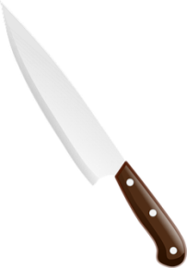
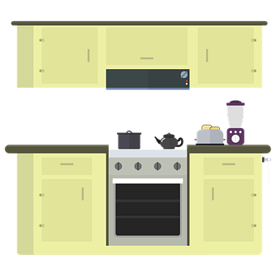
^{Az utolsó láncszem Te vagy!}
^{Alapok}
^{Élelmiszerbiztonság}
12
Notes:
Képek forrása:
Pixabay

Slide 13
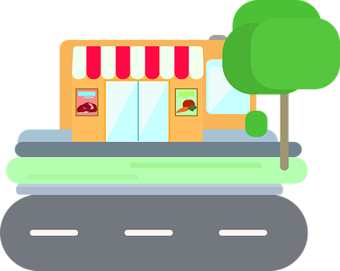
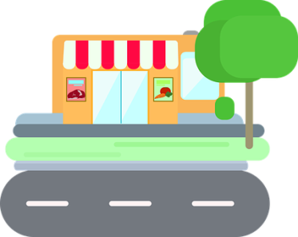
^{Tudtad?}
Élelmiszerlánc
=
^{Alapok}
Kereskedelmi lánc
=
Tápláléklánc
^{Élelmiszerbiztonság}
13
Notes:
Az élelmiszerlánc kifejezést gyakran összetévesztik a kereskedelmi láncokkal vagy a tápláléklánccal. A kereskedelmi láncok élelmiszerek eladásával foglalkozó üzletek. A tápláléklánc pedig az élőlények táplálkozási kapcsolatait mutatja be (például macska – madár – giliszta).
Az élelmiszerek előállításához más iparágak is kapcsolódnak, például a gépek, csomagolóanyagok, vegyszerek gyártása. Ezekkel a folyamatokkal kiegészülve az élelmiszerlánc már inkább hálózatnak tekinthető, amelynek valamilyen formában mindenki a szereplője.
Képek forrása
Nébih
Adobe stock
Pixabay

Slide 14
Élelmiszerbiztonság

Slide 15
^{Élelmiszerbiztonság}
Megóvása érdekében mindenkinek be kell tartani a rá vonatkozó szabályokat.
^{Alapok}
Állam
Fogyasztó:
Személyi higiéniai szabályok betartása
Előállító
Forgalmazó
^{Élelmiszerbiztonság}
15
Notes:
Élelmiszer = biztonság?
Az élelmiszerláncban a termékek előállításától a boltokig, éttermekig minden szereplő szem előtt tartja az élelmiszerbiztonságot. A biztonságos élelmiszer az emberi szervezet számára nem jelent veszélyt, vagyis az egészségre nem káros, amennyiben a megfelelő módon készítjük és fogyasztjuk el azt. A biztonság fenntartásához oda kell figyelnünk az élelmiszerbiztonság szabályainak betartására – például olyan egyszerű lépésekkel, hogy kezet mosunk ételkészítés előtt, tiszta eszközöket használunk és a romlékony élelmiszereket a hűtőben tároljuk.
Az élelmiszerbiztonság érdekében az élelmiszerlánc minden szereplőjének be kell tartania a rá vonatkozó szabályokat. Fontos szerep jut az élelmiszereket előállító vállalkozásoknak (termelő, feldolgozó üzemek, boltok, éttermekben dolgozók), a fogyasztóknak, sőt még az államnak is.
Képek forrása
Adobe stock
Pixabay

Slide 16
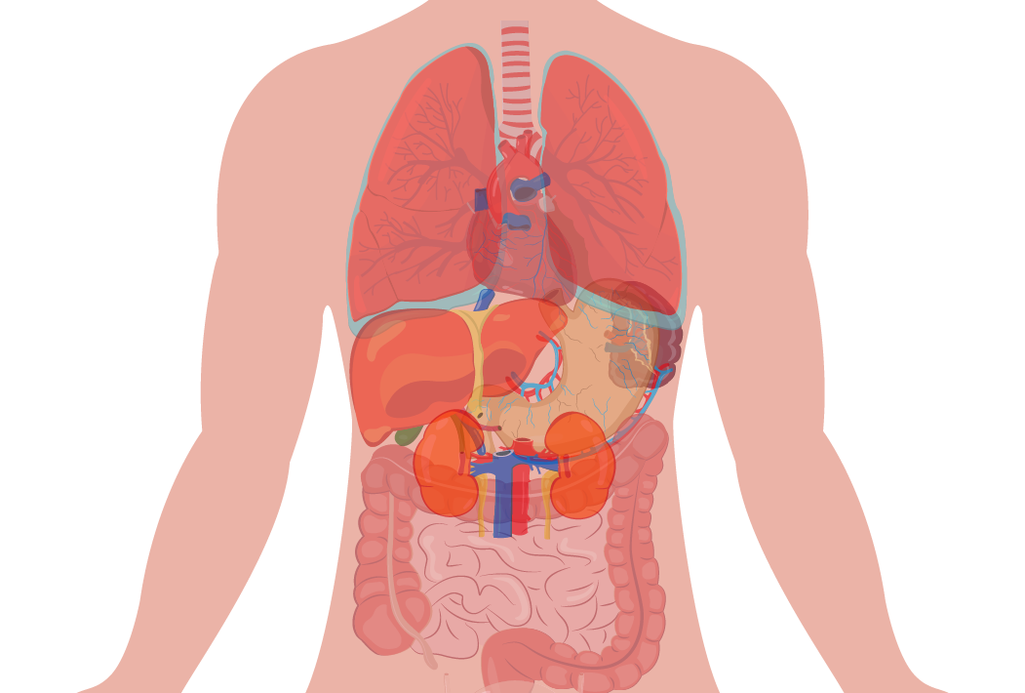
^{Élelmiszerbiztonság}
Ne okozzon betegséget sem rövid, sem hosszú távon.
Közös felelősség!
^{Alapok}
^{Élelmiszerbiztonság}
16
Notes:
Képek forrása:
Adobe stock
Pixabay

Slide 17
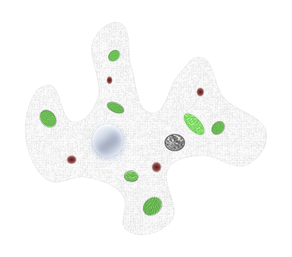
^{Veszélyzóna}
^{Alapok}
Fizikai szennyeződés
Kémiai szennyeződés
Biológiai szennyeződés
^{Élelmiszerbiztonság}
17
Notes:
Veszélyzóna
Megannyi veszéllyel kerülünk szembe nap, mint nap, elég, ha csak a közlekedésre gondolunk. Megtanultuk, hogy ezekre a helyzetekre fel kell készülnünk, és tudatos magatartással elkerülhetjük ezen kockázatok jelentős részét.
Ilyen veszély az is, ha nem biztonságos élelmiszert fogyasztunk el. Az élelmiszereink sokféle forrásból, ráadásul legtöbbször a szemünk számára láthatatlan módon szennyeződhetnek. Emiatt olyan anyagokat fogyaszthatunk el, amelyek károsan hathatnak a szervezetünkre. Az élelmiszerek elfogyasztása kapcsán felmerülő veszélyeket 3 nagyobb csoportba sorolhatjuk: fizikai, kémiai, biológiai (ezen belül mikrobiológiai) veszélyeket különböztethetünk meg.
Képek forrása
Pixabay

Slide 18
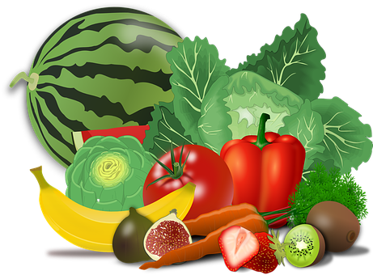
^{Fizikai szennyeződés}
Alapos mosás!
üveg
kavics
^{Alapok}
fém
homok
por
sár
^{Élelmiszerbiztonság}
18
Notes:
Fizikai veszélynek nevezzük az élelmiszerbe kerülő „idegen” anyagokat, mint például a kavicsok, fémdarabok, üvegszilánkok, amelyek az élelmiszerek előállítása során véletlenül belepotyoghatnak a termékekbe. Szerencsére ez ritkán fordul elő, mert az élelmiszer-előállítók komoly figyelmet fordítanak az ilyen jellegű problémák megelőzésére. A zöldségeken, gyümölcsökön lévő por, homok, föld vagy sár is fizikai veszélynek tekinthető, ezért ezeket az alapanyagokat mindig alaposan mossuk meg mielőtt megennénk!
Képek forrása
Adobe stock
Pixabay

Slide 19
^{Kémiai szennyeződés}
környezet
növények
^{Alapok}
gombák
vegyszerek
sütés - főzés
Mérgező anyagok!
^{Élelmiszerbiztonság}
19
Notes:
Kémiai veszélyként a szervezetünkre nézve mérgező anyagokat tartjuk számon, amelyek származhatnak növényektől, gombáktól, vagy az élelmiszerek környezetéből, de káros vegyületek keletkezhetnek akár sütés, főzés során is. Gondoljunk csak a gyilkos galócára, amely halálos erejű mérget termel, vagy a vadgesztenyére, amelyet szelíd testvérével ellentétben nem szabad elfogyasztani. Emellett léteznek olyan vegyszerek is, amelyek a növényeket megvédik a kártevőktől, az emberek számára viszont káros hatásúak. A mérgező anyagok jelenlétét az élelmiszer-előállítók laboratóriumokban vizsgálják, és ha problémát észlelnek, a hatósággal közösen azonnal leveszik a veszélyes terméket a boltok polcairól, illetve a médiában is felhívják a fogyasztók figyelmét a veszélyre.
Képek forrása
Adobe stock
Pixabay

Slide 20
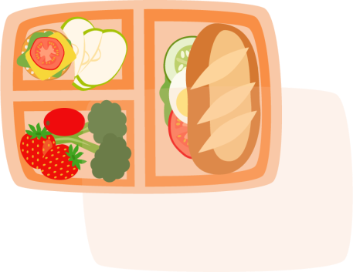
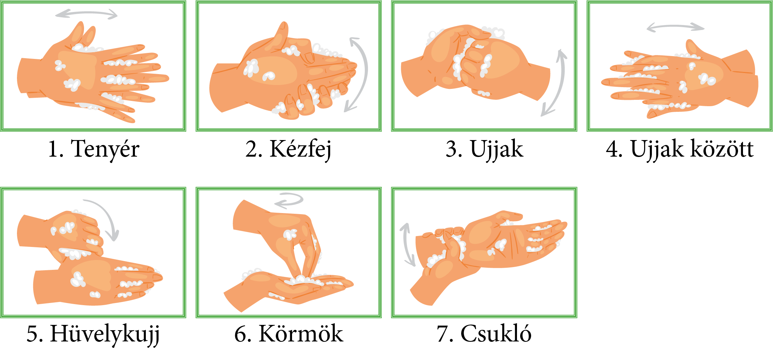
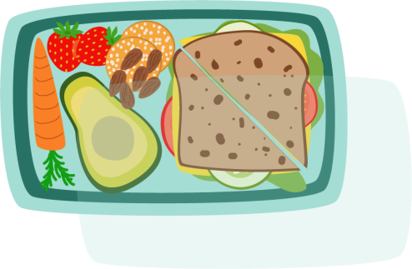
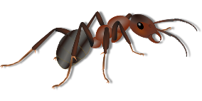
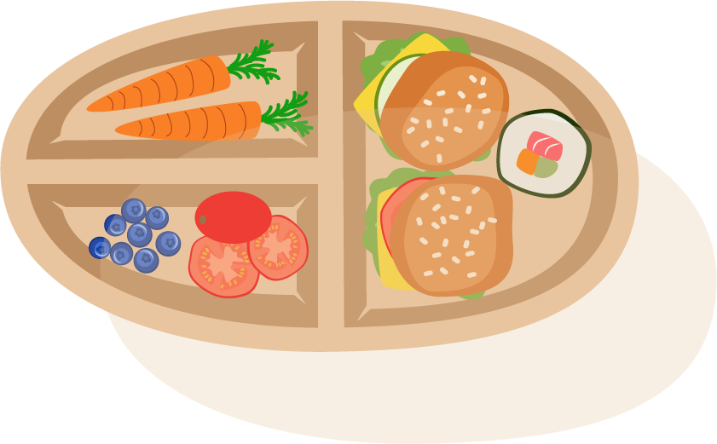
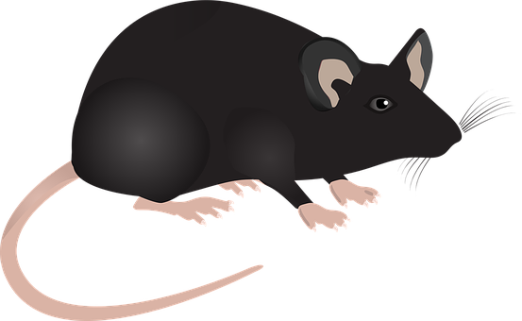
^{Biológiai szennyeződés}
mikrobiológiai
„BACIK”
különféle élőlények
„ÉLESZTŐK”
^{Alapok}
Megelőzés:
„PENÉSZEK”
zárható tároló doboz
„VÍRUSOK”
kézmosás
^{Élelmiszerbiztonság}
20
Notes:
Biológiai veszélynek az élelmiszerbe bejutó különféle élőlényeket nevezzük: az egyes rovarok (légy, csótány), pókok, rágcsálók (egér, patkány) szeretik megdézsmálni a termékeket és közben beszennyezik, megfertőzik azt. Ezért oda kell figyelni arra, hogy ne férkőzhessenek az élelmiszerek közvetlen közelébe. Tökéletes megoldást jelenthetnek a zárható műanyag dobozok, fedett lábosok, lefóliázott tárolóedények.
A mikroszkopikus méretű, szabad szemmel nem látható parányi élőlények szintén komoly problémákat okozhatnak, őket méretüknél fogva mikrobiológiai veszélynek tekintjük. Ilyen élőlények a baktériumok („bacik”), élesztőgombák („élesztők”), penészgombák („penészek”), vírusok – összefoglaló nevükön mikrobák. Valamivel nagyobb méretűek, de ide tartoznak az élősködők, paraziták is (például férgek). Bár a jelenlétüket sokszor nem is észleljük, mindig gondolni kell arra, hogy akár a kezünkről, akár a bevásárlókocsiról, vagy éppen a levegőből is kerülhetnek az élelmiszereinkre ilyen parányi élőlények, amelyek felgyorsíthatják az étel romlását vagy megbetegedést okozhatnak.
Az élelmiszerlánc minden szereplőjének igyekeznie kell ezeket a veszélyeket, szennyező forrásokat az élelmiszerektől távol tartania.
Sok mikroba káros hatással van a szervezetre, de vannak olyanok is, amelyek segítségünkre vannak az élelmiszer-előállításban. „Hasznos” baktériumok, élesztők és penészek segítségével készül például a joghurt, kefir, kenyér, sör, bor, néhány sajt és szalámiféle.
Az emberi testen és testben is találhatók baktériumok, amelyek nagy része ártalmatlan vagy hasznos, de vannak közöttük fertőző megbetegedést kiváltók is.
Képek forrása
Adobe stock
Pixabay

Slide 21
Csomagolás

Slide 22
^{Csomagolás}
Védelem
Tájékoztatás
^{Alapok}
Minőségváltozás
Intelligens csomagolás: színváltozással is jelezheti az élelmiszer minőségének változását
^{Élelmiszerbiztonság}
22
Notes:
Az élelmiszerek csomagolása és címkéje
Az élelmiszerek csomagolásának legfontosabb szerepe, hogy védi a terméket a szennyeződésektől. Sok esetben ráadásul meghosszabbítja a termék eltarthatóságát is. Ugyanakkor segítségünkre van abban, hogy az élelmiszerből olyan mennyiséget vegyünk, amennyire szükségünk van, valamint becsomagolva könnyebben szállíthatók és tárolhatók a termékek. Emellett a csomagolás lehetőséget nyújt a fogyasztók tájékoztatására (címkék) és a figyelemfelkeltésre is.
Az intelligens csomagolás olyan anyagot tartalmaz, amely jelzi az élelmiszer minőségének változását. Például egy gyümölcsleves doboz, ami az idő előrehaladtával fokozatosan egyre pirosabbá válik. A szín változása arra figyelmeztet, hogy ideje lenne meginni az üdítőt, még mielőtt az egész doboz pirossá válna – tehát még mielőtt megromlana!
Képek forrása
Pixabay

Slide 23
^{Szereplők}
Megnevezés
Összetevők
Allergiát vagy intoleranciát okozó anyagok
Mennyiség
Lejárati dátuma
Tárolási vagy felhasználási mód
Előállító vagy forgalmazó neve
Származási helye
Tápértékjelölése
Alkoholtartalmú élelmiszerek
esetében az alkoholtartalma
^{Alapok}
^{Élelmiszerbiztonság}
23
Notes:
Érdemes a termékek csomagolását, címkéjét áttanulmányozni, mielőtt a bevásárlókosárban landolnának, rengeteg érdekes és fontos információt tudhatunk meg az adott élelmiszerről.
A csomagoláson, címkén a következőknek kell szerepelnie:
az élelmiszer megnevezése (ha a megnevezés idegen nyelvű, akkor magyarul is fel kell tüntetni)
összetevői
allergiát vagy intoleranciát okozó anyagok felsorolása
a csomagban lévő élelmiszer mennyisége
lejárati dátuma (fogyaszthatósági vagy minőségmegőrzési idő)
tárolási vagy felhasználási módra meghatározott különleges szabályok
előállító vagy forgalmazó neve
származási helye
tápértékjelölése
alkoholtartalmú élelmiszerek esetében az alkoholtartalma.
Képek forrása:
Nébih

Slide 24
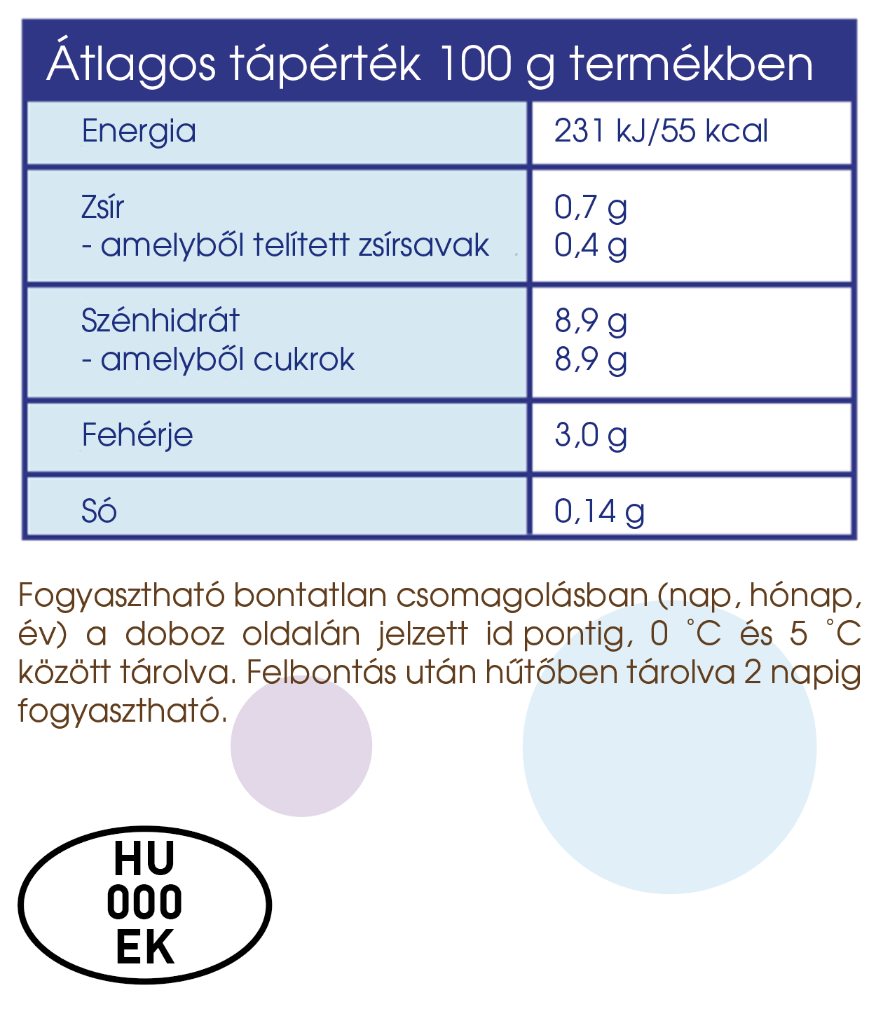
^{Szereplők}
Megnevezés
glutént tartalmazó gabonafélék
rákfélék, tojás, hal
Összetevők
^{Alapok}
zeller, mustár, szezámmag, kén-dioxid,
csillagfürt, puhatestűek.
földimogyoró, szójabab, diófélék
Mennyiség
tej
Allergiát / intoleranciát okozó anyagok
^{Élelmiszerbiztonság}
24
Notes:
A pontos megnevezés az egyik legfontosabb információ. Egyes elnevezéseket csak akkor használhatnak a gyártók, ha bizonyos feltételeknek – például összetevők aránya, értékes anyagok mennyisége – megfelel az élelmiszer.
Például, ha azt látjuk egy terméken, hogy „virsli”, biztosak lehetünk benne, hogy megfelelő a hústartalma, vagy ha azt, hogy „tej”, az a csomagolás biztosan csak tejet tartalmaz.
A címkén kötelező feltüntetni azt is, hogy milyen anyagokból készült az élelmiszer, vagyis az összetevőket. Az összetevők mennyiségük szerinti sorrendben szerepelnek. Első helyen az az alapanyag áll, amelyből a termék a legtöbbet tartalmazza. Előfordulhat az is, hogy a termék egyetlen anyagból áll (mint például a tej), ilyenkor nem szükséges külön feltüntetni az összetételt, mert a termékmegnevezés tulajdonképpen magába foglalja azt.
Nagyon szigorú szabályok vonatkoznak az élelmiszerek allergén és intoleranciát okozó összetevőinek feltüntetésére. Ezek az összetevők a legtöbb ember számára ártalmatlanok, azonban sokaknak okoznak problémát. Például az arra érzékenyek szervezete kiütésekkel, hasfájással reagál, bőrük viszkethet és akár a torkuk is összeszorulhat, sőt, fulladáshoz, akár halálhoz is vezethet. Számukra az allergiát vagy intoleranciát kiváltó anyagok veszélyesek, ezért azok előfordulását az élelmiszerekben kötelező jelölni. Ezek az anyagok a glutént tartalmazó gabonafélék (azaz búza, rozs, árpa, zab), rákfélék, tojás, hal, földimogyoró, szójabab, tej (a laktóz, vagyis a tejcukor, valamint a tejfehérje miatt), diófélék, zeller, mustár, szezámmag, kén-dioxid, csillagfürt, és a puhatestűek. Ezeket az összetevőket pl. vastagabb színnel szedve, vagy aláhúzva kell jelezni a címkén az összetevők felsorolásában.
A terméken feltüntetik az élelmiszer mennyiségét is, amelyet általában grammban, kilogrammban, vagy italok esetén milliliterben, literben kifejezve ad meg a gyártó.
Képek forrása:
Nébih

Slide 25
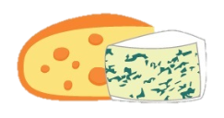
^{Gyorsan romló élelmiszer}
Fogyaszthatósági idő
^{Alapok}
^{Élelmiszerbiztonság}
25
Notes:
A gyorsan romló élelmiszerek (például tejföl, párizsi, darált hús, nyers hal, sajt stb.) csomagolásán fogyaszthatósági időt tüntetnek fel, amely azt az időpontot jelöli, ameddig az élelmiszer még biztonsággal elfogyasztható. A feltüntetett fogyaszthatósági dátum után már nem szabad elfogyasztani az élelmiszert, mert megbetegedést okozhat. Ezek a termékek akkor is kockázatosak lehetnek, ha ránézésre még nem tűnnek romlottnak. A fogyaszthatósági idő tehát rövidebb lejárati időtartamot jelöl.
Képek forrása
Nébih
Adobe stock
Pixabay

Slide 26
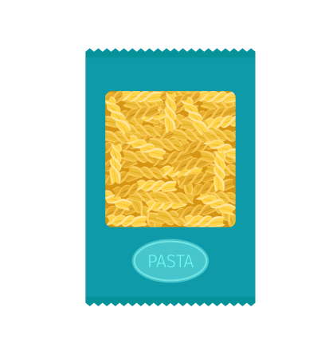
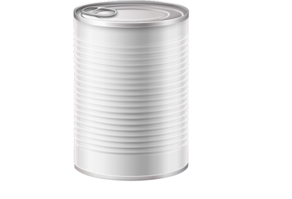
^{Tartós élelmiszer}
Minőségmegőrzési idő
^{Alapok}
^{Élelmiszerbiztonság}
26
Notes:
Hosszabb ideig eltartható élelmiszerek esetében, mint például a száraztészták, konzervek, fagyasztott termékek, a minőségmegőrzési időt használják a lejárati dátum jelölésére. Ez azt az időtartamot jelöli, ameddig az élelmiszer a tulajdonságait helyes tárolási körülmények között megőrzi. A fogyaszthatósági idővel ellátott élelmiszerekkel ellentétben az ilyen, tartós termékek általában a lejárat után is fogyaszthatók, ha bontatlan csomagolásban és a ráírt körülményeknek megfelelően tároltuk őket. Ez fontos különbség a gyorsan romló termékekhez képest! A tartós élelmiszerekkel még a lejárat után is érdemes tenni egy próbát, nem kell feltétlenül azonnal a szemétben végezniük. Azonban, ha furcsa szagot, az élelmiszerre nem jellemző színt, állagot tapasztalunk, már ne fogyasszuk el az élelmiszert, mindig az élelmiszerbiztonság maradjon az elsődleges szempont.
Képek forrása
Nébih
Adobe stock
Pixabay

Slide 27
^{Szereplők}
Tárolási, felhasználási mód
Előállító/ forgalmazó neve
^{Alapok}
Származási ország
Felbontás után hűtve tárolandó
Száraz, hűvös, napfénytől védett helyen tárolandó
Tápértékjelölés
^{Élelmiszerbiztonság}
27
Notes:
Az élelmiszer címkéjén mindig olvassuk el a tárolásra, felhasználási módra vonatkozó tájékoztató szöveget! Az élelmiszerek csak akkor tudják ízűket, színűket, illatukat megőrizni a minőségmegőrzési, vagy fogyaszthatósági időig, ha megfelelő körülmények között tároljuk őket. A fogyaszthatósági idő mellett mindig szerepel, hogy milyen hőmérsékleten kell tárolni, amelyet az egészségünk megőrzése érdekében tartsunk be! Az ideális hőmérséklet mellett sokszor a páratartalomra és a fénytől való védelemre is figyelni kell. Erre utal a következő mondat is: „Száraz, hűvös, napfénytől védett helyen tárolandó!”. Gyakori az is, hogy a hőkezelt termékek (például konzervek, gyümölcslevek) csomagolásán ezt olvashatjuk: „Felbontás után hűtve tárolandó!”. Ezek a termékek csak addig tárolhatók el szobahőmérsékleten hosszabb ideig, ameddig nincsenek felbontva, nem érintkeznek levegővel. Utána ugyanis már könnyen megindulnak az esetükben is azok a romlási folyamatok, amelyek a gyorsan romló élelmiszerekre jellemzők.
A gyártót, szintén élelmiszerbiztonsági szempontok miatt szükséges szerepeltetni a termék csomagolásán. Ez az információ a termék azonosítását segíti – ha valaki megbetegszik egy élelmiszertől, így tudják megkeresni és értesíteni annak gyártóját, amely révén elkerülhető, hogy máshoz már ne jusson a bajt okozó termékből. Ha előfordul a betegség, akkor orvoshoz kell fordulni, és az orvos pedig értesíti a hatóságokat. A hatóságok a már megismert élelmiszerláncban a megbetegedést okozó élelmiszer előállítóját megkeresve közösen gondoskodnak arról, hogy az élelmiszer lekerüljön a boltok polcairól, más már ne vásárolhassa meg azt.
Az előállítóhoz szorosan kapcsolódik a termék származási helye vagy eredete. A világ bármely pontjáról érkezhetnek hazánkba élelmiszerek. A termékválasztásnál ez is befolyásolhatja a döntésünket. A Magyarországon készült élelmiszerek esetében a NÉBIH gyorsabban és hatékonyabban tudja kiszűrni a problémákat, mint a külföldről behozott áruk esetében, ezért érdemes a hazai termékeket előnyben részesíteni.
A címkén megtalálhatjuk még a tápértékjelölést, amelyet leggyakrabban táblázat formájában tesznek a termékre. Ebben a termékben lévő tápanyagok (zsír, szénhidrát, fehérje, ásványi anyagok és vitaminok) mennyiségét tüntetik fel, valamint az energiatartalmat, ami megmutatja, hogy az élelmiszer elfogyasztásával mennyi erőforráshoz jut a szervezetünk.
Képek forrása
Nébih
Adobe stock
Pixabay

Slide 28
^{Tudtad?}
Magyar Élelmiszerkönyv
Információt nyújt az élelmiszerek minőségéről, összetételéről és előállításáról, valamint az ellenőrzésükhöz szükséges technikákról és vizsgálati módszerekről.
^{Alapok}
^{Élelmiszerbiztonság}
28
Notes:
Ezeket a meghatározott követelményeket a Magyar Élelmiszerkönyv tartalmazza. A Magyar Élelmiszerkönyv részletesen ismerteti egyes élelmiszerek összetételére és egyéb tulajdonságaira, illetve gyártási módszereire vonatkozó elvárásokat.

Slide 29
^{Enni vagy nem enni?}
Marci nem hiszi el nekem, hogy ez a sima táblás csoki még ehető.
De Kata, ez nem igaz! Ezt már nem lehet!
Igenis, meg lehet még enni!
Ezek szerint kicsit már veszített a minőségéből, de nem kell megijedni. Varázserőmmel átvizsgáltam, és még mindig biztonságos ez a csoki! Egyétek meg nyugodtan
De a felszíne egy kicsit mintha fehéres lenne.
Nézzük meg jó alaposan! Láttok rajta változásokat? Jó még az illata?
Viszont a minőségmegőrzési idő még megengedi, hogy elfogyasszuk az adott ételt, amennyiben az még biztonságosnak tekinthető.
Az illata nagyon finom!
Én megmondtam!
Hadd nézzem meg. Igen… ennek már lejárt a minőségmegőrzési ideje.
^{Alapok}
Jajj, gyerekek. Min veszekedtek ennyire?
Viszont…
^{Élelmiszerbiztonság}
29
Notes:
1. kép
Kata és Marci veszekednek. Mindketten mérgesek, és a saját igazukat erőltetik a másikra.
Kata:
Igenis, meg lehet még enni!
Marci:
De Kata, ez nem igaz! Ezt már nem lehet!
2. kép
Megjelenik Konyhatündér széles mosollyal az arcán, kezében a varázspálcájával.
Konyhatündér:
Jajj, gyerekek. Min veszekedtek ennyire?
3. kép
Kata ecseteli a Konyhatündérnek a baj forrását. Csak Kata látszódik a képen, kezében egy tábla csoki.
Kata:
Marci nem hiszi el nekem, hogy ez a sima táblás csoki még ehető.
4. kép
A képen Konyhatündér kezében van a csoki, aminek a címkéjét láthatjuk, rajta a lejárati idővel (lejárt dátumú).
Konyhatündér:
Hadd nézzem meg. Igen… ennek már lejárt a minőségmegőrzési ideje.
5. kép
Marci kihúzza magát és büszkén helyesel. Konyhatündér felemeli a mutatóujját.
Marci:
Én megmondtam!
Konyhatündér:
Viszont…
6. kép
Konyhatündér látszódik csak, aki hosszasan magyaráz a két gyereknek.
Konyhatündér:
Viszont a minőségmegőrzési idő még megengedi, hogy elfogyasszuk az adott ételt, amennyiben az még biztonságosnak tekinthető.
7. kép
Konyhatündér kezében tartja a csokit, és a két gyerekkel együtt felé hajolnak. Alaposan vizsgálják a kibontott csokoládét.
Konyhatündér:
Nézzük meg jó alaposan! Láttok rajta változásokat? Jó még az illata?
8. kép
Kata és Marci vizsgálgatja, nézegeti, szagolgatja a tábla csokit.
Kata:
Az illata nagyon finom!
Marci:
De a felszíne egy kicsit mintha fehéres lenne.
9. kép
Konyhatündér átöleli a két gyereket, akik esznek a csokiból.
Konyhatündér:
Ezek szerint kicsit már veszített a minőségéből, de nem kell megijedni. Varázserőmmel átvizsgáltam, és még mindig biztonságos ez a csoki! Egyétek meg nyugodtan.
Képek forrása:
Nébih

Slide 30
KÖSZÖNÖM A FIGYELMET!
nebihoktatas.hu

